Slide 1
Otimização em Redes _ Parte II
Pesquisa Operacional II

Slide 2
Fluxo de Custo Mínimo: Definições preliminares
Capacidade do arco: quantidade máxima de fluxo que pode ser transportada em um arco direcionado.
Nó de suprimento (origem): o fluxo saindo do nó excede o fluxo entrando.
Nó de demanda (escoadouro): o fluxo que entra no nó excede o fluxo que sai.
Nó transshipment (intermediário): o fluxo que entra é igual ao fluxo que sai.

Slide 3
O problema do fluxo de custo mínimo
1. A rede é direcionada e conexa.
2. Pelo menos um dos nós é um nó de suprimento.
3. Pelo menos um dos demais nós é um nó de demanda.
4. Todos os nós remanescentes são nós intermediários.
5. O fluxo através de um arco é permitido somente na direção indicada pela seta, em que a quantidade máxima de fluxo é dada pela capacidade desse arco.
6. A rede tem arcos suficientes com capacidade suficiente para permitir que todo o fluxo gerado nos nós de suprimento atinjam todos os nós de demanda.
7. O custo do fluxo através de cada arco é proporcional à quantidade desse fluxo, no qual o custo por fluxo unitário é conhecido.
8. O objetivo é minimizar o custo total de enviar a provisão disponível através da rede a fim de satisfazer a demanda dada.

Slide 4
Aplicações do Problema do Fluxo de Custo Mínimo
Tipo de Aplicação | Nós de origem | Nós intermediários | Nós de demanda
Operação de uma rede de distribuição | Origens das mercadorias | Instalações intermediárias para armazenamento | Clientes
Controle de resíduos sólidos | Origens de resíduos sólidos | Instalações de processamento | Localização de aterros
Operação de uma rede de suprimento | Fornecedores | Depósitos intermediários | Instalações de processamento
Coordenação de mix de produtos nas fábricas | Fábricas | Fabricação de um produto específico | Mercado para um produto específico

Slide 5
Fluxo de Custo Mínimo: Formulação do Modelo
Considere uma rede direcionada e conexa em que os n nós incluem pelo menos um nó de suprimento e pelo menos um nó de demanda.
x_{ij} = fluxo através do arco (i, j). (a ser determinado!)
São dados:
c_{ij} = custo unitário do fluxo através do arco (i, j).
u_{ij} = capacidade no arco (i, j)
b_{i} = fluxo líquido gerado no nó i.
Objetivo: minimizar o custo total de remessa da oferta disponível através da rede para satisfazer a demanda.

Slide 6
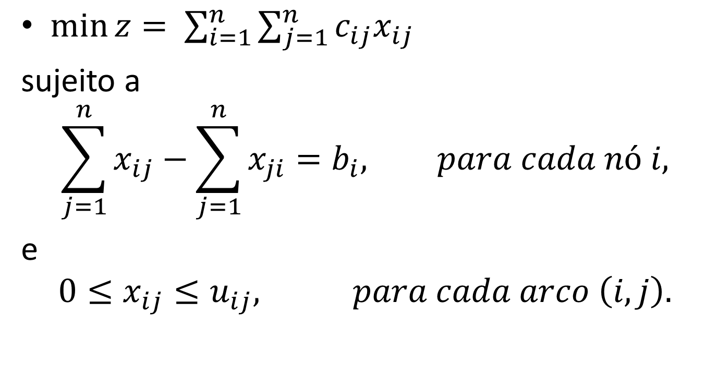
Fluxo de Custo Mínimo: Formulação do Modelo
$\min{z= \sum_{i=1}^{n}{\sum_{j=1}^{n}{c_{ij}x_{ij}}}}$
sujeito a
$$\sum_{j=1}^{n}{x_{ij}−\sum_{j=1}^{n}{x_{ji}=b_{i}, para cada nó i,}}$$
e
$$0≤x_{ij}≤u_{ij}, para cada arco \left(i, j\right).$$

Slide 7
Exemplo de rede
Ver exemplo da página 56 do livro.
b_{A} = [50]
(c_{AD}) = 9
[-30]
A
D
4
2
(u_{AB}) = 10
[0]
C
2
3
3
1
(u_{CE}) = 80
B
E
[40]
[-60]

Slide 8
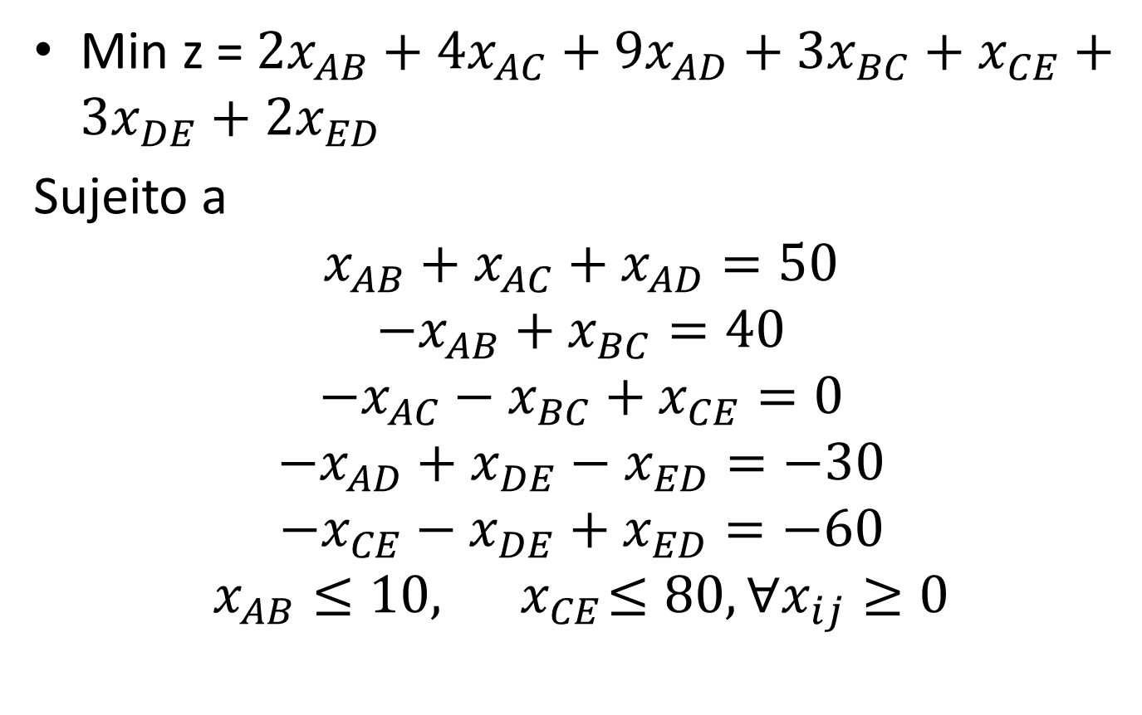
Min z = ${2x}_{AB}+4x_{AC}+9x_{AD}+3x_{BC}+x_{CE}+3x_{DE}+2x_{ED}$
Sujeito a
$$x_{AB}+x_{AC}+x_{AD}=50$$
$${−x}_{AB}+x_{BC}=40$$
$$−x_{AC}−x_{BC}+x_{CE}=0$$
$$−x_{AD}+x_{DE}−x_{ED}=−30$$
$$−x_{CE}−x_{DE}+x_{ED}=−60$$
$$x_{AB}≤10,{ x}_{CE}≤80, ∀x_{ij}≥0$$

Slide 9
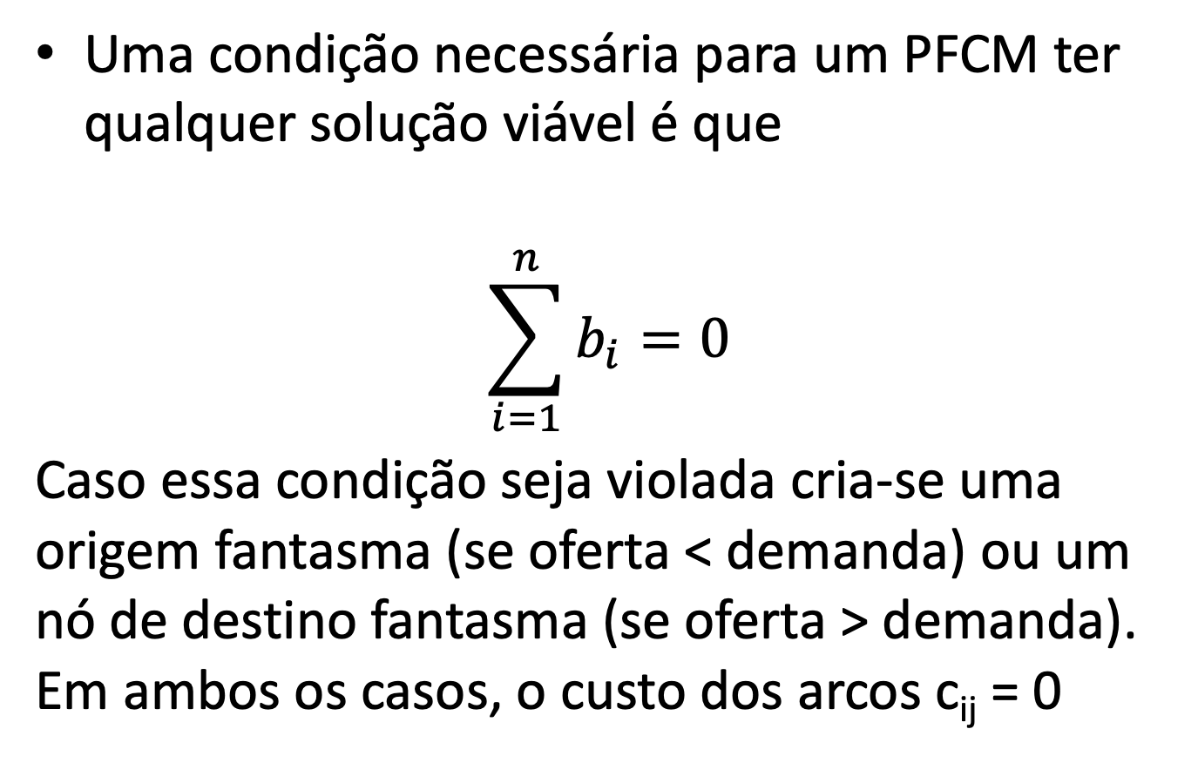
Propriedade das Soluções Viáveis
Uma condição necessária para um PFCM ter qualquer solução viável é que
$$\sum_{i=1}^{n}{b_{i}=0}$$
Caso essa condição seja violada cria-se uma origem fantasma (se oferta < demanda) ou um nó de destino fantasma (se oferta > demanda). Em ambos os casos, o custo dos arcos c_{ij} = 0

Slide 10
Casos Especiais do Problema do Fluxo de custo mínimo
Problema do transporte
Problema da designação
Problema do caminho mais curto
Problema do fluxo máximo

Slide 11
Problema do Menor Caminho como um problema do Fluxo de custo mínimo
1º) Ao nó de origem é atribuído um fluxo líquido igual a n-1.
2º) para cada um dos demais nós é atribuído um fluxo líquido igual a -1.
3º) o custo c_{ij} = a distância indicada no arco (i, j), para todos os arcos.
4º) capacidade de arco ilimitada para todos os arcos.

Slide 12
Problema do Fluxo máximo como um problema do Fluxo de custo mínimo
1º) configure c_{ij} = 0, para todos os arcos
2º) escolha uma quantidade F, que é um limite superior seguro sobre o fluxo máximo através da rede (use o teorema do corte mínimo e fluxo máximo).
3º) designe b_{i} = 0 para todos os nós intermediários da rede, b_{i} = F para o nó origem e b_{i} = -F para o nó demanda.
4º) adicionar um arco indo diretamente do nó suprimento para o nó de demanda e atribuindo a ele um custo unitário grande c_{ij} = M, e uma capacidade de arco ilimitada.

